Slide 1

Cómo comparar
modalidades sin
quedarse en el nombre
Salud y Estética
Ver el OA en saludyestetica.lumbre.lat
Notes:
Objeto de aprendizaje de Lumbre · Salud y Estética
Enlace: https://saludyestetica.lumbre.lat/object/sye-c31-r01-oa03-comparar-modalidades

Slide 2
Acerca de este OA · 1 de 2
Objetivo
Comparar modalidades de masaje con criterios observables y preguntas verificables, distinguiendo lo que el nombre comercial sugiere de lo que el servicio realmente ofrece, para elegir con información y sin promesas de eficacia.
Descripción
Lección práctica para comparar servicios de masaje con criterios observables: objetivo, presión, duración, formación, límites, higiene y precio informado. Incluye matriz, preguntas al prestador y advertencia sobre nombres comerciales no normalizados.
Cómo comparar modalidades sin quedarse en el nombre
2 / 73
Notes:
Enlace al OA: https://saludyestetica.lumbre.lat/object/sye-c31-r01-oa03-comparar-modalidades

Slide 3
Acerca de este OA · 2 de 2
Autoría: Salud y Estética
Etiquetas: modalidades · comparación · precio · formación · límites · consumo
Cómo comparar modalidades sin quedarse en el nombre
3 / 73
Notes:
Continuación de «Acerca de este OA» (2 de 2).

Slide 4
Cómo comparar modalidades sin quedarse en el nombre · 1 de 3
Público y alcance
Personas adultas que están eligiendo entre dos o más servicios de masaje, y prestadores que quieren presentar su oferta con criterios claros. No requiere conocimientos previos. Formación informativa: no habilita para ejercer ni sustituye una valoración sanitaria.
Cómo comparar modalidades sin quedarse en el nombre
4 / 73

Slide 5
Cómo comparar modalidades sin quedarse en el nombre · 2 de 3
Dos anuncios en la misma calle ofrecen «masaje profundo». Uno dura cincuenta minutos, pregunta por antecedentes y explica que la presión se ajusta; el otro dura veinticinco, promete «soltar todo» y no menciona formación. La persona que compara ve el mismo nombre y un precio distinto, y concluye que uno es caro y el otro es una ganga.
Cómo comparar modalidades sin quedarse en el nombre
5 / 73
Notes:
Continuación de «Cómo comparar modalidades sin quedarse en el nombre» (2 de 3).

Slide 6
Cómo comparar modalidades sin quedarse en el nombre · 3 de 3
También podría concluir lo contrario y equivocarse igual. El nombre comercial no describe lo que ocurre en la camilla: describe una intención de venta. Para elegir hace falta otra cosa: criterios que se puedan preguntar, respuestas que se puedan verificar y una matriz que permita comparar lo comparable. Esta lección enseña a hacer esa comparación sin convertir el menú en una promesa.
Cómo comparar modalidades sin quedarse en el nombre
6 / 73
Notes:
Continuación de «Cómo comparar modalidades sin quedarse en el nombre» (3 de 3).

Slide 7
El nombre no es una especificación · 1 de 2
Los nombres de las modalidades no están normalizados. «Sueco», «relajante», «descontracturante», «tejido profundo», «en silla» o «deportivo» son etiquetas comerciales que cada escuela y cada negocio usa a su manera. Un «sueco» puede ser una sesión suave de deslizamientos o una sesión firme con amasamientos; un «descontracturante» puede durar treinta minutos o noventa y puede incluir o no trabajo de cuello. La etiqueta orienta sobre la familia de maniobras y la intención, pero no dice cuánta presión se va a aplicar, cuánto dura el contacto real ni qué formación tiene quien la ejecuta.
Cómo comparar modalidades sin quedarse en el nombre
7 / 73

Slide 8
El nombre no es una especificación · 2 de 2
Eso no significa que el nombre sea inútil: sirve para ubicar una familia y para empezar la conversación. Lo que no puede hacer es sustituir la comparación. Dos servicios con el mismo nombre pueden diferir en presión, duración, zonas, formación, higiene, límites y precio; dos servicios con nombres distintos pueden ser casi iguales. Si la decisión se toma solo por el nombre y el precio, se está comprando una etiqueta. La pregunta correcta no es «¿cuál es mejor?», sino «¿cuál de estos dos hace lo que yo necesito, con qué límites y a qué costo total?».
Cómo comparar modalidades sin quedarse en el nombre
8 / 73
Notes:
Continuación de «El nombre no es una especificación» (2 de 2).

Slide 9
Siete criterios que sí se pueden comparar · 1 de 4
El primer criterio es el objetivo: qué busca la persona y qué se compromete a ofrecer el prestador. El segundo es la presión: cómo se describe, cómo se gradúa y qué hace si la persona pide menos. El tercero es la duración: cuántos minutos son de contacto y cuántos de entrevista, cambio y descanso. El cuarto es la formación: qué estudió, cuánta práctica supervisada tiene y quién responde por su trabajo. Ninguno de estos datos se deduce del nombre; todos se pueden preguntar antes de reservar y comparar en la misma unidad.
Cómo comparar modalidades sin quedarse en el nombre
9 / 73

Slide 10
Siete criterios que sí se pueden comparar · 2 de 4
Los otros tres criterios son los límites, la higiene y el precio informado. Los límites son lo que el prestador dice que no hace: zonas que evita, casos que deriva, promesas que no acepta. La higiene se pregunta por manos, textiles, camilla y productos, y se observa al entrar. El precio informado es el total que se va a pagar, con lo que incluye y las condiciones de cancelación. Un servicio que no puede nombrar sus límites no está listo para compararse; uno que los nombra con claridad suele ser más fácil de evaluar y de recomendar.
Cómo comparar modalidades sin quedarse en el nombre
10 / 73
Notes:
Continuación de «Siete criterios que sí se pueden comparar» (2 de 4).

Slide 11
Siete criterios que sí se pueden comparar · 3 de 4
Qué es y qué no es esta lección
Formación introductoria de carácter informativo sobre cómo comparar servicios de masaje. No enseña maniobras, no evalúa la eficacia de una modalidad concreta, no prescribe tratamientos y no habilita para ejercer como masajista ni como profesional sanitario.
Cómo comparar modalidades sin quedarse en el nombre
11 / 73
Notes:
Continuación de «Siete criterios que sí se pueden comparar» (3 de 4).

Slide 12
Siete criterios que sí se pueden comparar · 4 de 4
Comparar no es diagnosticar
Si la persona tiene una pierna unilateralmente hinchada, caliente o dolorosa; dolor súbito e intenso; fiebre; pérdida de fuerza o una alteración sensitiva nueva, no se compara un masaje: se orienta a valoración médica urgente.
La prueba de la respuesta
Si una respuesta sirve para cualquier cliente y cualquier necesidad, no está informando. Una buena respuesta menciona un límite, una alternativa o un criterio que permite decidir. «Hacemos de todo» no es una descripción: es una forma de no contestar.
Cómo comparar modalidades sin quedarse en el nombre
12 / 73
Notes:
Continuación de «Siete criterios que sí se pueden comparar» (4 de 4).

Slide 13
Cómo ordenar la comparación · 1 de 2
La comparación se ordena de la misma manera que la figura: definir la necesidad, pedir los siete datos a cada opción, igualar unidades, marcar lo que no se puede verificar, probar y revisar. Igualar unidades significa comparar minutos de contacto con minutos de contacto y precios totales con precios totales; no sirve comparar una sesión de cincuenta minutos con una de veinticinco ni un precio con un paquete de seis. Marcar lo no verificable evita fingir certeza: si no se puede comprobar la formación o la higiene, se anota como pendiente, no como virtud.
Cómo comparar modalidades sin quedarse en el nombre
13 / 73

Slide 14
Cómo ordenar la comparación · 2 de 2
Una matriz útil no produce un puntaje único de «calidad». Produce una lista de diferencias que la persona puede leer según lo que valora. Para alguien que busca descanso, la duración y el ambiente pesan más; para quien busca presión firme y seguimiento, la formación y los límites pesan más. El error es sumar todo en un número y decidir por él, como si un servicio pudiera ser «mejor» en abstracto. La comparación sirve para elegir con información, no para coronar un ganador ni para justificar una compra que ya estaba decidida.
Cómo comparar modalidades sin quedarse en el nombre
14 / 73
Notes:
Continuación de «Cómo ordenar la comparación» (2 de 2).

Slide 15
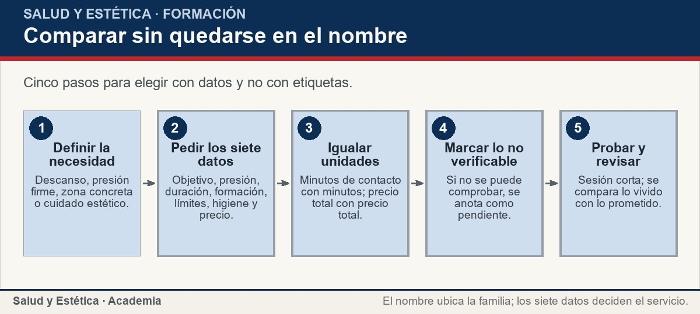
Cómo ordenar la comparación
Cinco pasos para elegir con datos y no con etiquetas.
Ver imagen original en el OA
Notes:
Imagen del OA: assets/fig-1-flujo.jpg
Texto alternativo: Comparar sin quedarse en el nombre
Pie: Cinco pasos para elegir con datos y no con etiquetas.
Enlace: https://saludyestetica.lumbre.lat/object/sye-c31-r01-oa03-comparar-modalidades

Slide 16
Preguntas al prestador y respuestas que informan · 1 de 2
Las preguntas funcionan mejor cuando piden descripciones y no adjetivos. «¿Qué presión aplica y cómo la ajusta?» invita a explicar; «¿es fuerte?» invita a decir que sí. «¿Qué no hace en una sesión?» revela límites; «¿hace de todo?» invita a prometer. «¿Cuántos minutos son de masaje?» separa el contacto real del tiempo total. «¿Qué formación tiene y cuánta práctica supervisada?» distingue un curso breve de una formación con acompañamiento. «¿Cómo limpia la camilla y los textiles entre clientes?» se puede contrastar con lo que se ve al entrar.
Cómo comparar modalidades sin quedarse en el nombre
16 / 73

Slide 17
Preguntas al prestador y respuestas que informan · 2 de 2
Una respuesta que informa nombra un límite, una alternativa o un criterio. Una respuesta que alerta promete resultados, evita la pregunta, se apoya solo en el certificado o dice que «todos los cuerpos se tratan igual». También alerta la que cobra antes de explicar qué incluye. Si es posible, deja la conversación por escrito y guarda el menú: así la comparación no depende de la memoria y la persona puede revisar qué le ofrecieron. La confianza se construye con información verificable, no con tono seguro.
Cómo comparar modalidades sin quedarse en el nombre
17 / 73
Notes:
Continuación de «Preguntas al prestador y respuestas que informan» (2 de 2).

Slide 18
Preguntas al prestador y respuestas que informan
Preguntas que separan una descripción de una promesa. La tercera columna es la señal para seguir preguntando o irse.
Cómo comparar modalidades sin quedarse en el nombre
18 / 73
Notes:
Título completo de la tabla que sigue.

Slide 19
Tabla · 1 de 2
Pregunta | Respuesta que informa | Respuesta que alerta
«¿Qué busca y qué ofrece?» | Describe objetivo, zonas y límites | Promete curar o «soltar todo»
«¿Cómo gradúa la presión?» | Explica cómo ajusta y permite pedir menos | Dice que «si no duele, no sirve»
«¿Cuántos minutos son de contacto?» | Separa entrevista, sesión y cierre | Solo da el total o evita la pregunta
«¿Qué formación y práctica tiene?» | Nombra formación y quién responde | Solo muestra un diploma sin explicar
Cómo comparar modalidades sin quedarse en el nombre
19 / 73
Notes:
Tabla del OA: Tabla
Enlace: https://saludyestetica.lumbre.lat/object/sye-c31-r01-oa03-comparar-modalidades

Slide 20
Tabla · 2 de 2
Pregunta | Respuesta que informa | Respuesta que alerta
«¿Qué no hace en una sesión?» | Nombra zonas y casos que deriva | Dice que puede tratar cualquier cosa
«¿Cuánto se paga y qué incluye?» | Precio total, qué incluye y cancelación | Cobra antes o agrega cargos
Cómo comparar modalidades sin quedarse en el nombre
20 / 73
Notes:
Tabla del OA: Tabla
Enlace: https://saludyestetica.lumbre.lat/object/sye-c31-r01-oa03-comparar-modalidades

Slide 21
Precio informado y condiciones · 1 de 2
El precio se compara completo. Pregunta cuánto se paga al final, qué incluye, si hay cargos adicionales, cuánto cuesta cancelar y qué pasa si la sesión se acorta. En México, la persona consumidora tiene derecho a información y elección antes de pagar, y a que se respeten las condiciones informadas. Eso no obliga a un precio único ni a un formato de menú, pero sí a que el precio anunciado corresponda a lo que se cobra. Un paquete barato con condiciones confusas puede salir más caro que una sesión suelta bien explicada.
Cómo comparar modalidades sin quedarse en el nombre
21 / 73

Slide 22
Precio informado y condiciones · 2 de 2
Tampoco conviene deducir calidad del precio: un servicio caro puede ser excelente o pretencioso, y uno económico puede ser honesto y competente. El precio por minuto engaña cuando los minutos incluyen entrevista, cambio de ropa y limpieza, o cuando la sesión se interrumpe. Compara el costo total de la experiencia que necesitas, no el de una cifra aislada. Y si el presupuesto no alcanza para lo que buscas, pregunta por una sesión más corta o por un servicio de menor alcance; es mejor ajustar el servicio que aceptar promesas que no se van a cumplir.
Cómo comparar modalidades sin quedarse en el nombre
22 / 73
Notes:
Continuación de «Precio informado y condiciones» (2 de 2).

Slide 23
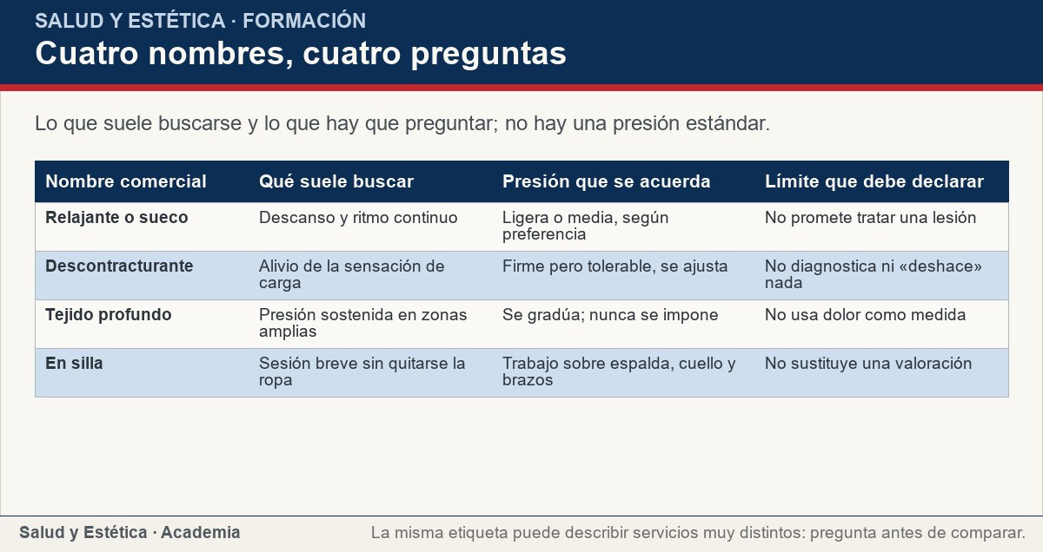
Precio informado y condiciones
Lo que suele buscarse y lo que hay que preguntar; no hay una presión estándar.
Ver imagen original en el OA
Notes:
Imagen del OA: assets/fig-2-matriz.jpg
Texto alternativo: Cuatro nombres, cuatro preguntas
Pie: Lo que suele buscarse y lo que hay que preguntar; no hay una presión estándar.
Enlace: https://saludyestetica.lumbre.lat/object/sye-c31-r01-oa03-comparar-modalidades

Slide 24
Cuando comparar no alcanza · 1 de 2
Hay cosas que el menú no puede demostrar: competencia, higiene real, trato y capacidad de detenerse. Por eso la comparación termina con una prueba pequeña: una sesión corta, una zona acotada, una conversación previa. Durante la sesión se observa si la presión se ajusta, si se respeta la cobertura, si se explica lo que se hace y si se puede detener sin negociar. Si algo duele de forma aguda, aparece hormigueo, mareo o una molestia que no cede, se detiene y se valora. Esa información vale más que cualquier folleto y no se consigue leyendo reseñas.
Cómo comparar modalidades sin quedarse en el nombre
24 / 73

Slide 25
Cuando comparar no alcanza · 2 de 2
Después de la prueba, anota qué coincidió con lo que te dijeron y qué no. Esa nota es el mejor comparador para la próxima vez y también una forma de exigir coherencia sin agresividad. Si la necesidad es clínica —dolor que cambia de carácter, pérdida de fuerza, hinchazón unilateral—, la comparación ya no es entre spas: es entre profesionales sanitarios. Comparar modalidades sirve para elegir un servicio de bienestar o estético; no sirve para elegir un tratamiento ni para sustituir una valoración.
Cómo comparar modalidades sin quedarse en el nombre
25 / 73
Notes:
Continuación de «Cuando comparar no alcanza» (2 de 2).

Slide 26
Sección
Cuando comparar no alcanza · Procedimiento: comparar dos servicios en seis pasos · Paso 1 de 6
Escribe la necesidad
Una frase concreta: «descansar la espalda», «presión firme en hombros», «cuidar la piel». Sin esa frase, cualquier servicio parece adecuado y el nombre decide por ti.
Cómo comparar modalidades sin quedarse en el nombre
26 / 73
Notes:
Recorrido: Procedimiento: comparar dos servicios en seis pasos
Paso 1 de 6: Escribe la necesidad
Texto del paso: Una frase concreta: «descansar la espalda», «presión firme en hombros», «cuidar la piel». Sin esa frase, cualquier servicio parece adecuado y el nombre decide por ti.
Enlace: https://saludyestetica.lumbre.lat/object/sye-c31-r01-oa03-comparar-modalidades

Slide 27
Sección
Cuando comparar no alcanza · Procedimiento: comparar dos servicios en seis pasos · Paso 2 de 6
Pide los siete datos
Objetivo, presión, duración, formación, límites, higiene y precio. Haz las mismas preguntas a las dos opciones para que la comparación sea justa.
Cómo comparar modalidades sin quedarse en el nombre
27 / 73
Notes:
Recorrido: Procedimiento: comparar dos servicios en seis pasos
Paso 2 de 6: Pide los siete datos
Texto del paso: Objetivo, presión, duración, formación, límites, higiene y precio. Haz las mismas preguntas a las dos opciones para que la comparación sea justa.
Enlace: https://saludyestetica.lumbre.lat/object/sye-c31-r01-oa03-comparar-modalidades

Slide 28
Sección
Cuando comparar no alcanza · Procedimiento: comparar dos servicios en seis pasos · Paso 3 de 6
Iguala las unidades
Convierte todo a la misma medida: minutos de contacto, precio total, número de sesiones incluidas. Anota las condiciones de cancelación en la misma línea.
Cómo comparar modalidades sin quedarse en el nombre
28 / 73
Notes:
Recorrido: Procedimiento: comparar dos servicios en seis pasos
Paso 3 de 6: Iguala las unidades
Texto del paso: Convierte todo a la misma medida: minutos de contacto, precio total, número de sesiones incluidas. Anota las condiciones de cancelación en la misma línea.
Enlace: https://saludyestetica.lumbre.lat/object/sye-c31-r01-oa03-comparar-modalidades

Slide 29
Sección
Cuando comparar no alcanza · Procedimiento: comparar dos servicios en seis pasos · Paso 4 de 6
Marca lo que no puedes verificar
Si no sabes si la formación es suficiente o si la higiene es la declarada, escribe «pendiente». Esa marca evita que una suposición se convierta en criterio.
Cómo comparar modalidades sin quedarse en el nombre
29 / 73
Notes:
Recorrido: Procedimiento: comparar dos servicios en seis pasos
Paso 4 de 6: Marca lo que no puedes verificar
Texto del paso: Si no sabes si la formación es suficiente o si la higiene es la declarada, escribe «pendiente». Esa marca evita que una suposición se convierta en criterio.
Enlace: https://saludyestetica.lumbre.lat/object/sye-c31-r01-oa03-comparar-modalidades

Slide 30
Sección
Cuando comparar no alcanza · Procedimiento: comparar dos servicios en seis pasos · Paso 5 de 6
Haz una prueba corta
Reserva una sesión breve en la opción que mejor cumpla tus criterios. Observa presión, cobertura, trato y posibilidad de detenerte.
Cómo comparar modalidades sin quedarse en el nombre
30 / 73
Notes:
Recorrido: Procedimiento: comparar dos servicios en seis pasos
Paso 5 de 6: Haz una prueba corta
Texto del paso: Reserva una sesión breve en la opción que mejor cumpla tus criterios. Observa presión, cobertura, trato y posibilidad de detenerte.
Enlace: https://saludyestetica.lumbre.lat/object/sye-c31-r01-oa03-comparar-modalidades

Slide 31
Sección
Cuando comparar no alcanza · Procedimiento: comparar dos servicios en seis pasos · Paso 6 de 6
Registra y revisa
Compara lo vivido con lo prometido. Si no coincide, anótalo y ajusta la próxima decisión; si coincide, tienes una referencia para recomendar con honestidad.
Cómo comparar modalidades sin quedarse en el nombre
31 / 73
Notes:
Recorrido: Procedimiento: comparar dos servicios en seis pasos
Paso 6 de 6: Registra y revisa
Texto del paso: Compara lo vivido con lo prometido. Si no coincide, anótalo y ajusta la próxima decisión; si coincide, tienes una referencia para recomendar con honestidad.
Enlace: https://saludyestetica.lumbre.lat/object/sye-c31-r01-oa03-comparar-modalidades

Slide 32
Sección
Cuando comparar no alcanza · Caso ficticio: los dos «masajes profundos» · Paso 1 de 3
Los datos del caso
Caso ficticio. Marta, nombre inventado, quiere presión firme en hombros y espalda, no un masaje suave. Encuentra dos opciones llamadas «masaje profundo»: una de cincuenta minutos que pregunta por antecedentes y otra de veinticinco que promete «soltar todo». La segunda cuesta menos.
Cómo comparar modalidades sin quedarse en el nombre
32 / 73
Notes:
Recorrido: Caso ficticio: los dos «masajes profundos»
Paso 1 de 3: Los datos del caso
Texto del paso: Caso ficticio. Marta, nombre inventado, quiere presión firme en hombros y espalda, no un masaje suave. Encuentra dos opciones llamadas «masaje profundo»: una de cincuenta minutos que pregunta por antecedentes y otra de veinticinco que promete «soltar todo». La segunda cuesta menos.
Enlace: https://saludyestetica.lumbre.lat/object/sye-c31-r01-oa03-comparar-modalidades

Slide 33
Sección
Cuando comparar no alcanza · Caso ficticio: los dos «masajes profundos» · Paso 2 de 3
Lo que se acuerda
Marta llama a las dos y hace las mismas preguntas. La primera explica que la presión se gradúa, que no trabaja cuello profundo y que deriva si hay hormigueo. La segunda dice que «todos salen nuevos» y no sabe explicar cuántos minutos son de contacto. Marta elige la primera y reserva una sesión corta para probar.
Cómo comparar modalidades sin quedarse en el nombre
33 / 73
Notes:
Recorrido: Caso ficticio: los dos «masajes profundos»
Paso 2 de 3: Lo que se acuerda
Texto del paso: Marta llama a las dos y hace las mismas preguntas. La primera explica que la presión se gradúa, que no trabaja cuello profundo y que deriva si hay hormigueo. La segunda dice que «todos salen nuevos» y no sabe explicar cuántos minutos son de contacto. Marta elige la primera y reserva una sesión corta para probar.
Enlace: https://saludyestetica.lumbre.lat/object/sye-c31-r01-oa03-comparar-modalidades

Slide 34
Sección
Cuando comparar no alcanza · Caso ficticio: los dos «masajes profundos» · Paso 3 de 3
Qué decide y por qué
La decisión no se basó en el nombre ni en el precio, sino en la claridad de los límites y en la posibilidad de ajustar la presión. La sesión coincidió con lo prometido. Marta anota que la próxima vez pedirá la misma duración y la misma presión, y que no necesita buscar otro proveedor para comparar.
Cómo comparar modalidades sin quedarse en el nombre
34 / 73
Notes:
Recorrido: Caso ficticio: los dos «masajes profundos»
Paso 3 de 3: Qué decide y por qué
Texto del paso: La decisión no se basó en el nombre ni en el precio, sino en la claridad de los límites y en la posibilidad de ajustar la presión. La sesión coincidió con lo prometido. Marta anota que la próxima vez pedirá la misma duración y la misma presión, y que no necesita buscar otro proveedor para comparar.
Enlace: https://saludyestetica.lumbre.lat/object/sye-c31-r01-oa03-comparar-modalidades

Slide 35
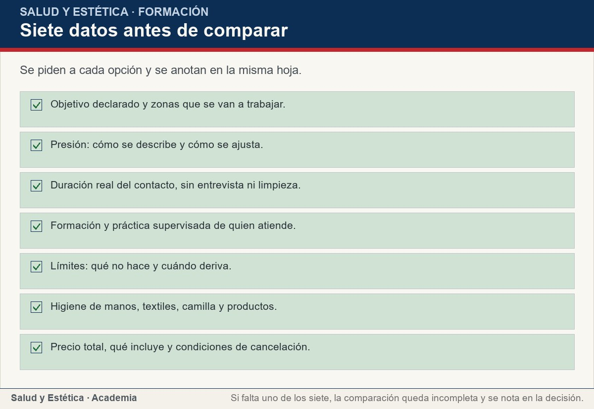
Cuando comparar no alcanza
Se piden a cada opción y se anotan en la misma hoja.
Ver imagen original en el OA
Notes:
Imagen del OA: assets/fig-3-checklist.jpg
Texto alternativo: Siete datos antes de comparar
Pie: Se piden a cada opción y se anotan en la misma hoja.
Enlace: https://saludyestetica.lumbre.lat/object/sye-c31-r01-oa03-comparar-modalidades

Slide 36
Errores frecuentes · 1 de 2
•
Comparar solo por nombre y precio. El nombre no está normalizado y el precio aislado no dice qué incluye. Dos servicios idénticos de nombre pueden durar y presionar distinto. La comparación necesita datos, no etiquetas.
•
Confundir presión fuerte con eficacia. Una presión intensa no demuestra que el masaje funcione mejor; puede producir dolor, hematomas o rechazo. La presión se gradúa por comodidad y respuesta, y eso también se pregunta antes de reservar.
Cómo comparar modalidades sin quedarse en el nombre
36 / 73

Slide 37
Errores frecuentes · 2 de 2
•
Pedir credenciales y no preguntar límites. Un diploma no dice qué hace esa persona cuando aparece una señal de alarma. La formación importa, pero se completa con los límites: qué no hace, qué deriva y cómo detiene una sesión.
•
Sumar todo en un puntaje único. Un número inventado de «calidad» oculta lo que la persona valora. Es mejor leer las diferencias por criterio y decidir según la necesidad, no coronar un ganador abstracto.
Cómo comparar modalidades sin quedarse en el nombre
37 / 73
Notes:
Continuación de «Errores frecuentes» (2 de 2).

Slide 38
Criterios para decidir · 1 de 4
1.
Si dos servicios comparten nombre pero difieren en duración, presión o formación, se comparan por esos datos y no por la etiqueta.
2.
Si el prestador no puede nombrar lo que no hace, se considera una opción incompleta y se busca otra o se pide una aclaración.
3.
Si el precio no incluye lo que se va a recibir o cambia al llegar, no se acepta: se pide el total informado antes de pagar.
Cómo comparar modalidades sin quedarse en el nombre
38 / 73

Slide 39
Criterios para decidir · 2 de 4
4.
Si la necesidad es clínica —dolor que cambia, pérdida de fuerza, hinchazón unilateral—, no se compara entre modalidades: se deriva.
5.
Si tras una prueba corta la experiencia no coincide con lo prometido, se registra y se cambia de opción sin insistir.
Cómo comparar modalidades sin quedarse en el nombre
39 / 73
Notes:
Continuación de «Criterios para decidir» (2 de 4).

Slide 40
Criterios para decidir · 3 de 4
Límites y escalamiento
Orienta a valoración médica urgente si aparece una pierna unilateralmente hinchada, caliente o dolorosa; dolor súbito e intenso; traumatismo; fiebre; pérdida de fuerza; alteración sensitiva nueva; o un malestar que no encaja con lo esperado.
Consulta antes de reservar si hay embarazo, cirugía reciente, anticoagulantes, cáncer en tratamiento, piel lesionada o una condición diagnosticada que cambie la respuesta al contacto.
Cómo comparar modalidades sin quedarse en el nombre
40 / 73
Notes:
Continuación de «Criterios para decidir» (3 de 4).

Slide 41
Criterios para decidir · 4 de 4
Esta lección no clasifica urgencias ni decide tratamientos: enseña a comparar servicios dentro de su alcance y a reconocer cuándo la comparación ya no corresponde.
Cómo comparar modalidades sin quedarse en el nombre
41 / 73
Notes:
Continuación de «Criterios para decidir» (4 de 4).

Slide 42
Actividad 1 · Opción múltiple
Sección: Comprueba lo que aprendiste
Dos establecimientos ofrecen «masaje descontracturante» con duraciones y precios distintos. ¿Qué es más útil para comparar?
A) Elegir el más barato porque el nombre es el mismo.
B) Preguntar objetivo, presión, minutos de contacto, formación, límites, higiene y precio total.
C) Buscar reseñas con fotos de antes y después.
D) Decidir por el tamaño del local.
Cómo comparar modalidades sin quedarse en el nombre
42 / 73
Notes:
Solución: B) Preguntar objetivo, presión, minutos de contacto, formación, límites, higiene y precio total.
Explicación: El nombre no especifica el servicio. Los siete criterios permiten comparar lo comparable y detectar lo que no se puede verificar.
Evidencia: Los nombres comerciales no están normalizados; la descripción del servicio y sus límites sí se pueden preguntar.
Enlace al OA: https://saludyestetica.lumbre.lat/object/sye-c31-r01-oa03-comparar-modalidades

Slide 43
Actividad 2 · Opción múltiple
Sección: Comprueba lo que aprendiste
¿Cómo se compara de forma justa el precio de dos sesiones?
A) Por el precio por minuto, aunque los minutos incluyan otras tareas.
B) Por el precio total informado, con lo que incluye y las condiciones.
C) Por el precio del paquete más grande.
D) Por el descuento que ofrecen en redes sociales.
Cómo comparar modalidades sin quedarse en el nombre
43 / 73
Notes:
Solución: B) Por el precio total informado, con lo que incluye y las condiciones.
Explicación: El precio total informado, con lo que incluye y las condiciones de cancelación, permite comparar. El precio por minuto engaña cuando el tiempo incluye entrevista, cambio o limpieza.
Evidencia: La persona consumidora tiene derecho a información y elección antes de pagar; el precio anunciado debe corresponder a lo que se cobra.
Enlace al OA: https://saludyestetica.lumbre.lat/object/sye-c31-r01-oa03-comparar-modalidades

Slide 44
Actividad 3 · Verdadero o falso
Sección: Comprueba lo que aprendiste
Un nombre comercial normalizado garantiza la misma presión en todos los establecimientos.
A) Verdadero
B) Falso
Cómo comparar modalidades sin quedarse en el nombre
44 / 73
Notes:
Solución: Falso
Explicación: No hay normalización de esos nombres y la presión se acuerda en cada sesión. El nombre puede orientar sobre una familia, no sobre la intensidad real.
Evidencia: La etiqueta no describe cuánta presión se aplica ni cuánto dura el contacto.
Enlace al OA: https://saludyestetica.lumbre.lat/object/sye-c31-r01-oa03-comparar-modalidades

Slide 45
Actividad 4 · Verdadero o falso
Sección: Comprueba lo que aprendiste
Una sesión corta de prueba es una forma razonable de comparar dos opciones.
A) Verdadero
B) Falso
Cómo comparar modalidades sin quedarse en el nombre
45 / 73
Notes:
Solución: Verdadero
Explicación: Permite observar presión, cobertura, trato y capacidad de detenerse con un costo y un tiempo acotados. Lo vivido se compara con lo prometido.
Evidencia: La competencia y la higiene real no se demuestran con el menú; se observan en la práctica.
Enlace al OA: https://saludyestetica.lumbre.lat/object/sye-c31-r01-oa03-comparar-modalidades

Slide 46
Actividad 5 · Relacionar · 1 de 2
Sección: Comprueba lo que aprendiste
Relaciona cada criterio con la pregunta que lo revela.
Columna A
1. Presión
2. Duración
3. Formación
4. Límites
5. Precio
Columna B
A) ¿Cuántos minutos son de contacto real?
Cómo comparar modalidades sin quedarse en el nombre
46 / 73
Notes:
Solución: Presión → ¿Cómo la gradúa y qué hace si pido menos?
Duración → ¿Cuántos minutos son de contacto real?
Formación → ¿Qué estudió y cuánta práctica supervisada tiene?
Límites → ¿Qué no hace y cuándo deriva?
Precio → ¿Cuánto se paga en total y qué incluye?
Evidencia: Cada criterio se convierte en una pregunta concreta que se puede comparar entre dos opciones.
Enlace al OA: https://saludyestetica.lumbre.lat/object/sye-c31-r01-oa03-comparar-modalidades

Slide 47
Actividad 5 · Relacionar · 2 de 2
B) ¿Qué estudió y cuánta práctica supervisada tiene?
C) ¿Qué no hace y cuándo deriva?
D) ¿Cuánto se paga en total y qué incluye?
E) ¿Cómo la gradúa y qué hace si pido menos?
Cómo comparar modalidades sin quedarse en el nombre
47 / 73
Notes:
Continuación de «Actividad 5 · Relacionar» (2 de 2).

Slide 48
Actividad 6 · Completar la frase
Sección: Comprueba lo que aprendiste
Los nombres comerciales no están ___; para comparar hay que igualar ___ y preguntar por los ___ del servicio.
Cómo comparar modalidades sin quedarse en el nombre
48 / 73
Notes:
Solución: normalizados · unidades · límites
Explicación: La comparación justa exige la misma unidad de duración y precio, y una descripción explícita de lo que el servicio no hace.
Evidencia: Sin normalización del nombre, los datos del servicio son la única base comparable.
Enlace al OA: https://saludyestetica.lumbre.lat/object/sye-c31-r01-oa03-comparar-modalidades

Slide 49
Actividad 7 · Clasificar · 1 de 2
Sección: Comprueba lo que aprendiste
Clasifica cada dato según lo que aporta a la comparación.
Categorías
• Dato comparable
• Nombre comercial
• Señal de alerta
1. Cincuenta minutos de contacto
2. «Masaje profundo»
3. «Si no duele, no sirve»
Cómo comparar modalidades sin quedarse en el nombre
49 / 73
Notes:
Solución: 1. Cincuenta minutos de contacto → Dato comparable
2. «Masaje profundo» → Nombre comercial
3. «Si no duele, no sirve» → Señal de alerta
4. Precio total con cancelación → Dato comparable
5. «Sueco» → Nombre comercial
6. «Todos salen nuevos» → Señal de alerta
7. Formación y práctica supervisada → Dato comparable
8. «Descontracturante» → Nombre comercial
Evidencia: Separar datos, etiquetas y promesas evita comparar cosas que no son del mismo tipo.
Enlace al OA: https://saludyestetica.lumbre.lat/object/sye-c31-r01-oa03-comparar-modalidades

Slide 50
Actividad 7 · Clasificar · 2 de 2
4. Precio total con cancelación
5. «Sueco»
6. «Todos salen nuevos»
7. Formación y práctica supervisada
8. «Descontracturante»
Clasifica cada elemento en una de las categorías.
Cómo comparar modalidades sin quedarse en el nombre
50 / 73
Notes:
Continuación de «Actividad 7 · Clasificar» (2 de 2).

Slide 51
Actividad 8 · Detective de errores
Sección: Comprueba lo que aprendiste
Marca la línea donde el razonamiento falla.
A) Defino qué necesito antes de mirar el menú.
B) Pregunto duración, formación, límites, higiene y precio total.
C) Como el servicio se llama «profundo», pido la presión máxima sin preguntar.
D) Anoto lo que no puedo verificar y hago una prueba corta.
E) Comparo lo vivido con lo prometido y registro la diferencia.
Cómo comparar modalidades sin quedarse en el nombre
51 / 73
Notes:
Solución: C) Como el servicio se llama «profundo», pido la presión máxima sin preguntar.
Explicación: El nombre no autoriza a imponer presión ni dice cuánta tolera la persona. La presión se acuerda y se ajusta; pedir el máximo por la etiqueta confunde intensidad con calidad.
Evidencia: La presión se gradúa por comodidad y respuesta, no por el nombre del servicio.
Enlace al OA: https://saludyestetica.lumbre.lat/object/sye-c31-r01-oa03-comparar-modalidades

Slide 52
Revisión rápida · 1 de 2
Criterio de avance
Se considera superado con al menos 70% de acierto agregado en las actividades cubiertas.
Actividades cubiertas
• Opción múltiple · sye-c31-r01-oa03-ex01
• Opción múltiple · sye-c31-r01-oa03-ex02
• Verdadero o falso · sye-c31-r01-oa03-ex03
• Verdadero o falso · sye-c31-r01-oa03-ex04
• Relacionar · sye-c31-r01-oa03-ex05
Cómo comparar modalidades sin quedarse en el nombre
52 / 73
Notes:
Compuerta de avance: Revisión rápida
Umbral declarado: 70%.
No se incluyen puntuaciones de ninguna sesión ni respuestas personales.
Enlace: https://saludyestetica.lumbre.lat/object/sye-c31-r01-oa03-comparar-modalidades

Slide 53
Revisión rápida · 2 de 2
• Completar la frase · sye-c31-r01-oa03-ex06
• Clasificar · sye-c31-r01-oa03-ex07
• Detective de errores · sye-c31-r01-oa03-ex08
Al superar: Comparas dos servicios con los siete criterios, igualas unidades y reconoces una respuesta que no informa.
Si aún no se alcanza: Repasa la matriz de cuatro nombres y la tabla de preguntas; vuelve a comparar dos anuncios reales o inventados.
Cómo comparar modalidades sin quedarse en el nombre
53 / 73
Notes:
Continuación de «Revisión rápida» (2 de 2).

Slide 54
Actividad 9 · Reflexión
Sección: Comprueba lo que aprendiste
Elige dos anuncios de masaje con el mismo nombre. Escribe qué dato falta en cada uno para poder compararlos y qué pregunta harías primero. Después decide cuál de los dos merece una prueba corta y explica por qué.
Pregunta abierta · las respuestas personales no se incluyen en esta exportación.
Cómo comparar modalidades sin quedarse en el nombre
54 / 73
Notes:
Reflexión del OA: Elige dos anuncios de masaje con el mismo nombre. Escribe qué dato falta en cada uno para poder compararlos y qué pregunta harías primero. Después decide cuál de los dos merece una prueba corta y explica por qué.
No se exportan respuestas personales.
Enlace: https://saludyestetica.lumbre.lat/object/sye-c31-r01-oa03-comparar-modalidades

Slide 55
Juegos · Memoria para comparar sin etiquetas · 1 de 2
Cara A | Cara B
Nombre comercial | Etiqueta no normalizada; orienta, no especifica
Objetivo | Lo que la persona busca y el servicio se compromete a dar
Presión | Se describe, se gradúa y se ajusta; no se impone
Duración | Minutos de contacto real, separados de entrevista y limpieza
Cómo comparar modalidades sin quedarse en el nombre
55 / 73
Notes:
Tabla del OA: Juegos · Memoria para comparar sin etiquetas
Enlace: https://saludyestetica.lumbre.lat/object/sye-c31-r01-oa03-comparar-modalidades

Slide 56
Juegos · Memoria para comparar sin etiquetas · 2 de 2
Cara A | Cara B
Precio informado | Total con lo que incluye y las condiciones, comparado en la misma unidad
Cómo comparar modalidades sin quedarse en el nombre
56 / 73
Notes:
Tabla del OA: Juegos · Memoria para comparar sin etiquetas
Enlace: https://saludyestetica.lumbre.lat/object/sye-c31-r01-oa03-comparar-modalidades

Slide 57
Juegos · Memoria para comparar sin etiquetas · Cómo practicar
Este es el contenido estático del juego. Para emparejar las cartas y practicar la interacción, abre el OA.
Abrir el juego en el OA
Cómo comparar modalidades sin quedarse en el nombre
57 / 73
Notes:
Juego de memoria: Juegos · Memoria para comparar sin etiquetas
Enlace: https://saludyestetica.lumbre.lat/object/sye-c31-r01-oa03-comparar-modalidades

Slide 58
Juegos · Tarjetas para elegir entre dos opciones · Tarjeta 1 de 5
Pregunta
¿Por qué no basta el nombre de la modalidad?
Cómo comparar modalidades sin quedarse en el nombre
58 / 73
Notes:
Anverso: ¿Por qué no basta el nombre de la modalidad?
Reverso: Porque no está normalizado: el mismo nombre puede describir duraciones, presiones y formaciones distintas. Sirve para ubicar una familia, no para comparar servicios.
Enlace: https://saludyestetica.lumbre.lat/object/sye-c31-r01-oa03-comparar-modalidades

Slide 59
Juegos · Tarjetas para elegir entre dos opciones · Tarjeta 1 de 5 · Respuesta
Respuesta
Porque no está normalizado: el mismo nombre puede describir duraciones, presiones y formaciones distintas. Sirve para ubicar una familia, no para comparar servicios.
Cómo comparar modalidades sin quedarse en el nombre
59 / 73
Notes:
Respuesta de la tarjeta 1.

Slide 60
Juegos · Tarjetas para elegir entre dos opciones · Tarjeta 2 de 5
Pregunta
¿Cuáles son los siete criterios comparables?
Cómo comparar modalidades sin quedarse en el nombre
60 / 73
Notes:
Anverso: ¿Cuáles son los siete criterios comparables?
Reverso: Objetivo, presión, duración, formación, límites, higiene y precio informado. Se preguntan a cada opción y se anotan en la misma hoja.
Enlace: https://saludyestetica.lumbre.lat/object/sye-c31-r01-oa03-comparar-modalidades

Slide 61
Juegos · Tarjetas para elegir entre dos opciones · Tarjeta 2 de 5 · Respuesta
Respuesta
Objetivo, presión, duración, formación, límites, higiene y precio informado. Se preguntan a cada opción y se anotan en la misma hoja.
Cómo comparar modalidades sin quedarse en el nombre
61 / 73
Notes:
Respuesta de la tarjeta 2.

Slide 62
Juegos · Tarjetas para elegir entre dos opciones · Tarjeta 3 de 5
Pregunta
¿Qué hace que una respuesta sea informativa?
Cómo comparar modalidades sin quedarse en el nombre
62 / 73
Notes:
Anverso: ¿Qué hace que una respuesta sea informativa?
Reverso: Nombra un límite, una alternativa o un criterio verificable. Una respuesta que sirve para cualquier cliente y cualquier necesidad no está describiendo el servicio.
Enlace: https://saludyestetica.lumbre.lat/object/sye-c31-r01-oa03-comparar-modalidades

Slide 63
Juegos · Tarjetas para elegir entre dos opciones · Tarjeta 3 de 5 · Respuesta
Respuesta
Nombra un límite, una alternativa o un criterio verificable. Una respuesta que sirve para cualquier cliente y cualquier necesidad no está describiendo el servicio.
Cómo comparar modalidades sin quedarse en el nombre
63 / 73
Notes:
Respuesta de la tarjeta 3.

Slide 64
Juegos · Tarjetas para elegir entre dos opciones · Tarjeta 4 de 5
Pregunta
¿Cómo se compara el precio sin engañarse?
Cómo comparar modalidades sin quedarse en el nombre
64 / 73
Notes:
Anverso: ¿Cómo se compara el precio sin engañarse?
Reverso: Con el total informado, lo que incluye y las condiciones de cancelación. El precio por minuto engaña si el tiempo incluye entrevista, cambio o limpieza.
Enlace: https://saludyestetica.lumbre.lat/object/sye-c31-r01-oa03-comparar-modalidades

Slide 65
Juegos · Tarjetas para elegir entre dos opciones · Tarjeta 4 de 5 · Respuesta
Respuesta
Con el total informado, lo que incluye y las condiciones de cancelación. El precio por minuto engaña si el tiempo incluye entrevista, cambio o limpieza.
Cómo comparar modalidades sin quedarse en el nombre
65 / 73
Notes:
Respuesta de la tarjeta 4.

Slide 66
Juegos · Tarjetas para elegir entre dos opciones · Tarjeta 5 de 5
Pregunta
¿Cuándo la comparación ya no corresponde?
Cómo comparar modalidades sin quedarse en el nombre
66 / 73
Notes:
Anverso: ¿Cuándo la comparación ya no corresponde?
Reverso: Cuando hay una necesidad clínica: dolor que cambia, pérdida de fuerza, hinchazón unilateral o una señal de alarma. Ahí se deriva a valoración, no se compara entre spas.
Enlace: https://saludyestetica.lumbre.lat/object/sye-c31-r01-oa03-comparar-modalidades

Slide 67
Juegos · Tarjetas para elegir entre dos opciones · Tarjeta 5 de 5 · Respuesta
Respuesta
Cuando hay una necesidad clínica: dolor que cambia, pérdida de fuerza, hinchazón unilateral o una señal de alarma. Ahí se deriva a valoración, no se compara entre spas.
Cómo comparar modalidades sin quedarse en el nombre
67 / 73
Notes:
Respuesta de la tarjeta 5.

Slide 68
Para dominar este tema
Los nombres de las modalidades no están normalizados: «profundo», «relajante» o «descontracturante» orientan, pero no dicen cuánta presión se aplica, cuánto dura el contacto ni qué formación tiene quien atiende. Para comparar hay siete criterios: objetivo, presión, duración, formación, límites, higiene y precio informado. Se piden a cada opción, se igualan unidades y se marca lo que no se puede verificar. Una prueba corta completa la decisión. Comparar sirve para elegir un servicio de bienestar o estético con información; cuando la necesidad es clínica, la decisión cambia de ámbito y se deriva.
Cómo comparar modalidades sin quedarse en el nombre
68 / 73

Slide 69
Fuentes y estado de revisión · 1 de 5
Fuentes consultadas:
F-PROFECO · PROFECO, derechos básicos de las personas consumidoras · https://www.gob.mx/profeco/documentos/derechos-basicos-del-consumidor?state=published · consulta: 2026-10-26 · alcance: Alcance federal mexicano en materia de consumo. Enumera información, elección, seguridad, no discriminación, compensación y protección; no fija precios ni regula el ejercicio del masaje.
Cómo comparar modalidades sin quedarse en el nombre
69 / 73

Slide 70
Fuentes y estado de revisión · 2 de 5
F-DOF-EC0123 · DOF, Acuerdo del Estándar de Competencia EC0123 «Aplicación de Masaje Holístico» · https://dof.gob.mx/nota_detalle_popup.php?codigo=5206114 · consulta: 2026-10-26 · alcance: Alcance federal mexicano. Acredita un referente para evaluar y certificar la aplicación de masaje holístico; no normaliza nombres comerciales ni sustituye una autorización sanitaria.
Cómo comparar modalidades sin quedarse en el nombre
70 / 73
Notes:
Continuación de «Fuentes y estado de revisión» (2 de 5).

Slide 71
Fuentes y estado de revisión · 3 de 5
F-NICE-LBP · NICE NG59, dolor lumbar y ciática: recomendaciones · https://www.nice.org.uk/guidance/ng59/chapter/Recommendations · consulta: 2026-10-26 · alcance: Guía clínica del Reino Unido. Considera la terapia manual sólo dentro de un paquete que incluye ejercicio; no compara modalidades comerciales ni es normativa mexicana.
Cómo comparar modalidades sin quedarse en el nombre
71 / 73
Notes:
Continuación de «Fuentes y estado de revisión» (3 de 5).

Slide 72
Fuentes y estado de revisión · 4 de 5
F-COCHRANE-LBP · Cochrane, «Masaje para el dolor lumbar» (resumen en español) · https://www.cochrane.org/es/CD001929/BACK_masaje-para-el-dolor-lumbar · consulta: 2026-10-26 · alcance: Revisión sistemática internacional. Concluye que existe muy poca confianza en que el masaje sea un tratamiento eficaz para dolor lumbar; no se usa para comparar técnicas ni para prometer resultados.
Cómo comparar modalidades sin quedarse en el nombre
72 / 73
Notes:
Continuación de «Fuentes y estado de revisión» (4 de 5).

Slide 73
Fuentes y estado de revisión · 5 de 5
Estado de revisión: Revisión editorial, 26 de octubre de 2026. Revisión por profesional sanitario o fisioterapeuta: no realizada, pendiente. Revisión jurídica: no realizada, pendiente. Lección informativa; no habilita para ejercer ni sustituye atención sanitaria.
Cómo comparar modalidades sin quedarse en el nombre
73 / 73
Notes:
Continuación de «Fuentes y estado de revisión» (5 de 5).

